Slide 1
직진
목적 없이 직진하고, 직진만하고, 직진하다가 또 직진만 하는,
Simple is best 시뮬레이터
struct 팀 : 김효헌 & 이기훈

Slide 2
목차
핵심 구성 요소
UI 설명
코드 구조 설명
원근감 효과
선택 박스 애니메이션
객체 사용 및 활용
Cobject
플레이 영상 OR 프로그램 시연

Slide 3
핵심 구성 요소
“직진”
Text Graphic Library
Straight Game pkg
Cobject Library
간단한 디스플레이 라이브러리.
1학기 프로젝트.
디스플레이 제어 및 그래픽 관련 요소 제공.
게임을 구성하는 각종 코드들의 총 집합체.
게임 내의 모든 그래픽, 출력, 기본 인터페이스를 위한 객체, 함수들이 있음.
타입 확장 라이브러리.
배열 데이터와 문자열 데이터가 구분이 안되어 만들게 되었음.
JS를 모방하려는 의지를 가지고 만든 라이브러리.
undefined, null 있음.
(본 프로젝트에서는 부가적인 유틸리티 일부만 사용됨)

Slide 4
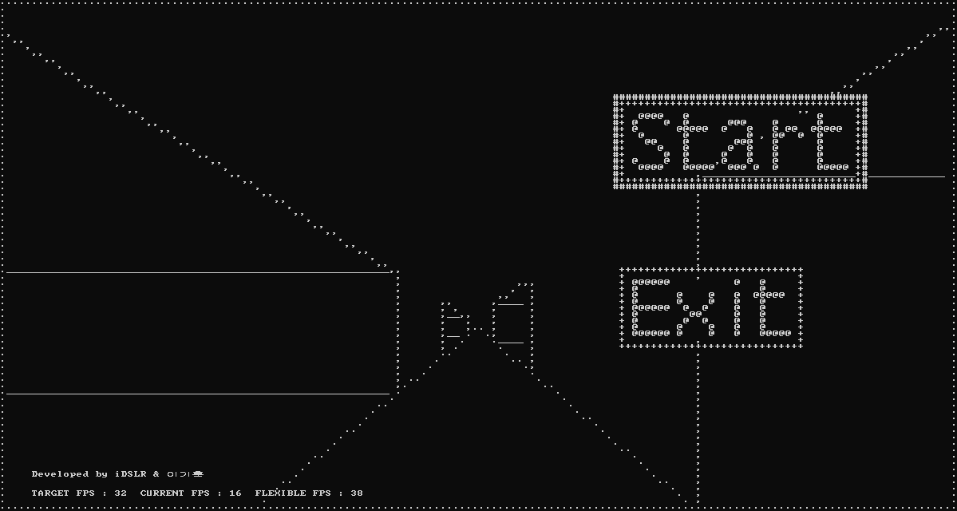
UI 설명
디스플레이 & “직진” 메인 액티비티
메뉴
시작
종료
프로젝트 개발자
타겟 프레임, 현재 프레임 정보

Slide 5
코드 구조 설명
메인 메뉴 액티비티
게임 플레이 액티비티
게임 그래픽 계산
직진키 입력 시 게임 그래픽 계산
지나가는 오브젝트 좌표 업데이트
지나가는 오브젝트 좌표 업데이트
선택 박스 애니메이션 업데이트 및 선택 박스 상태 받아오기
디스플레이 버퍼 그리기
지나가는 오브젝트, 길, 정보 등 그리기
디스플레이 버퍼 그리기
지나가는 오브젝트, 길, 정보 등 그리기
선택 박스 그리기 (디스플레이 테두리에 포커스)
선택 박스 그리기
디스플레이 버퍼 콘솔 출력
디스플레이 버퍼 콘솔 출력
직진키 입력 시 지나가는 오브젝트 추가
지나가는 오브젝트 추가
키보드 입력 감지 및 처리
키보드 입력 감지 및 처리

Slide 6
원근감 효과
수학을 전혀 사용하지 않고 오직 노가다 무차별 대입과 테스트로 구현!
(원근감 어색한 건 안 비밀)
Step1. 한 칸 이동 후 타이머 설정.
Step2. 타이머가 완료되었다면 다음 타이머 설정 시에는 방금 전보다 작은 시간으로 타이머 설정하도록 함.
Step3. Step1부터 다시 반복.
result : 점점 빠르게 움직이면서 유사 원근감 효과를 주게 됨!

Slide 7
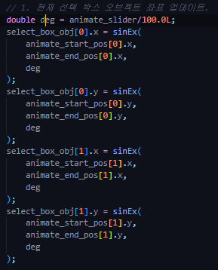
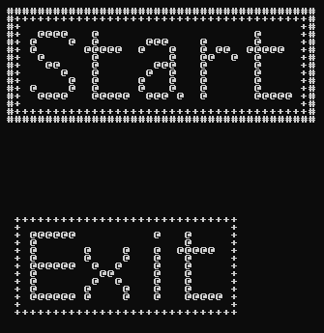
선택 박스 애니메이션
첫번째 점의 좌표
두번째 점의 좌표
출발좌표
출발좌표
도착좌표
도착좌표

Slide 8

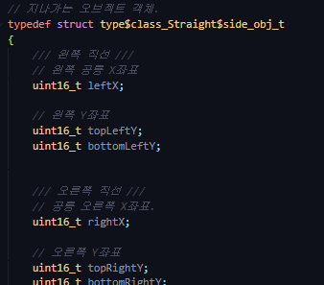
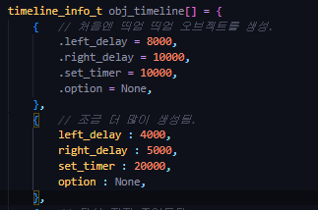
객체 사용 및 활용
오브젝트 객체 생성자 함수로 오브젝트를 만들고 그 오브젝트 객체를 오브젝트 추가 함수에게 복사
지나가는 오브젝트 구조체(객체)를 정의
오브젝트 타임라인 정보 객체를 배열로 저장해서 사용
(JSON 형태로도 사용이 가능)

Slide 9

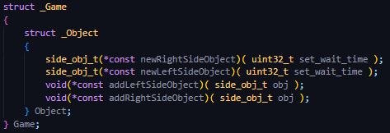

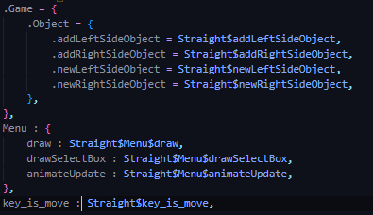

키보드 입력값 저장 변수 선언
“직진” 게임 오브젝트 정의 (일부)
키보드 입력값 저장 변수에 값 대입
“직진” 게임 오브젝트 선언 및 초기화
추가 설명!

Slide 10
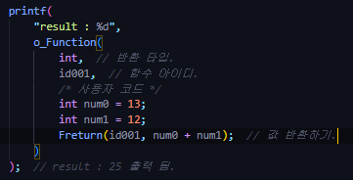
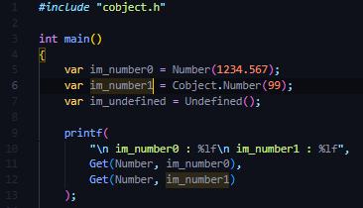
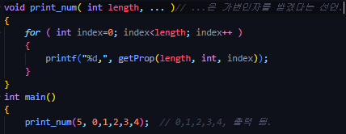
Cobject
사용한 Cobject 유틸리티
“C” + “Object”의 합성어
배열과 문자열을 데이터로는 구분할 수가 없어 만들게 되었지만 현재는 여러 부가 유틸리티만 만들고 있다.
이름 그대로 객체(struct) 기반이며 객체로 이루어져 있다.

Slide 11
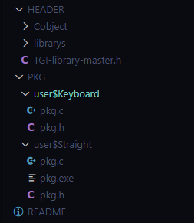


시연 및 영상!

Slide 12
발표 끝! 감사합니다

